Slide 1


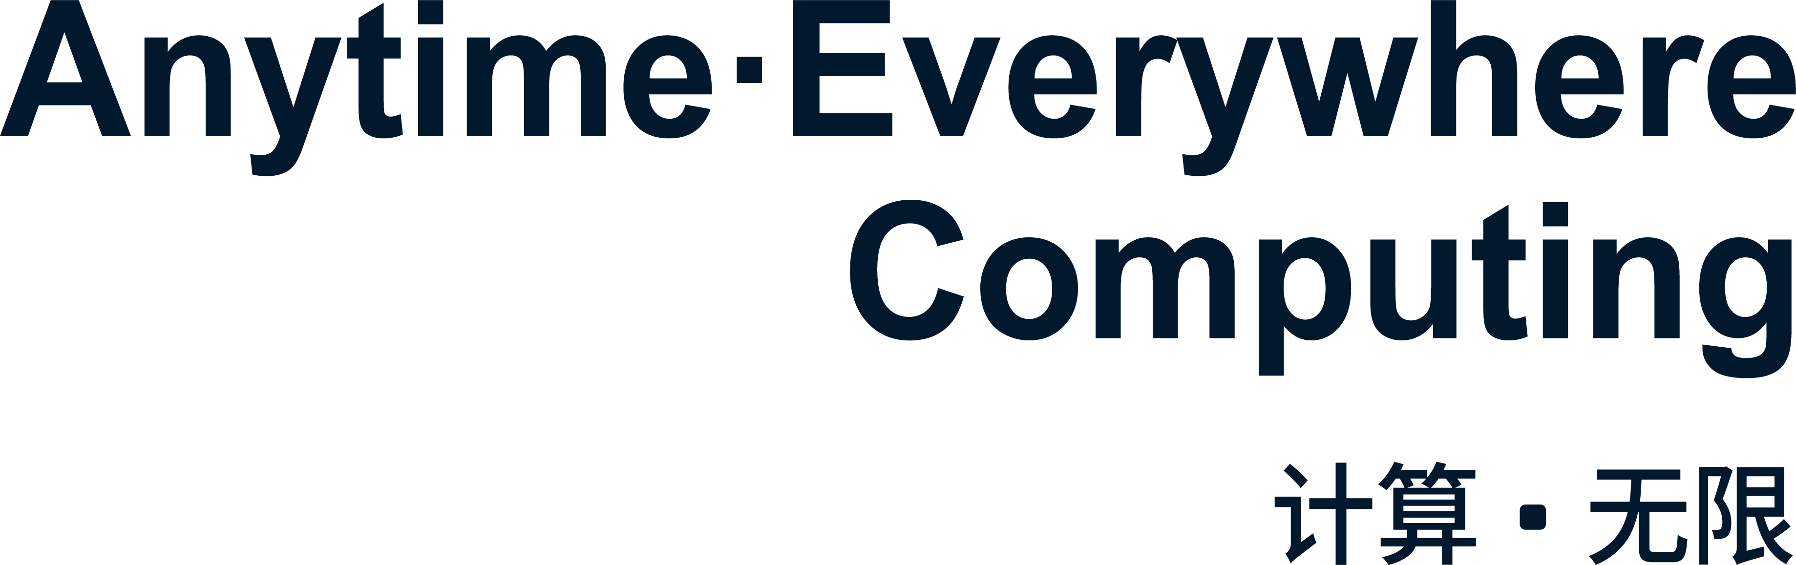
TAILCHECK: A Lightweight Heap Overflow Detection Mechanism with Page Protection and Tagged Pointers
Notes:
https://www.gaitpu.com/data-center/storage/overcoming-the-memory-wall-with-cxl-enabled-ssds

Slide 2
目 录
01.背景
02. 本文方案
03. 实现
04. 策略评估

Slide 3
背景
堆溢出（Heap overflow）：
当程序试图访问超出其分配内存界限的内存位置时发生的异常情况
这类漏洞通常出现在用 C 和 C++ 等Unmanaged语言的程序中，即允许程序员直接操作指针，而不提供编译时（如 Rust）或运行时保护（如 Java 或 Go）
恶意用户可利用堆溢出漏洞实施攻击，如破坏代码指针以转移控制流或泄露敏感信息
如今，许多关键软件系统（如服务器应用程序和操作系统）都是用不安全的语言开发的，其中的编程错误可能导致堆溢出。
nginx Web 服务器中的漏洞（CVE-2014-0133）允许攻击者发送特制请求，导致堆溢出，从而在服务器上执行任意代码。
mysql 数据库代码存在漏洞（CVE-2021-2429），允许攻击者发送特制请求，导致堆溢出，从而可能获取数据或控制数据库。
PHP 编程语言中与加密有关的堆溢出（CVE-2022-37454）可用于在网络服务器上远程执行任意代码。

Slide 4
背景
现有堆溢出方案极其缺陷：
Protected Page：
现代操作系统提供的堆溢出保护，方法是在虚拟内存页边界分配一个对象，并在其后添加Protected Page。堆溢出时就会访问到Protected Page从而触发硬件页面故障。
缺陷：巨大的内存开销，堆分配被分散到多个页面，导致很多 TLB miss等
Address Sanitizer
在每个分配好的对象后都设置一个不可访问的redzone来细粒度地管理对象，并且维护一个元数据区域来管理redzone。每次对象访问时，ASan都要首先查询元数据区域来确定访问地址是否落在redzone里。
缺陷：额外的元数据查找操作和边界检查操作，元数据的内存开销。
Pointer Tagging
通过把元数据储存在指针本身的高位上来节省空间。Delta Pointers把对象的大小储存在指针的高位中，把检测堆溢出问题转化为检测整数溢出问题。
缺陷：Delta Pointers面对大对象时需要大于16bits的空间来储存元数据，因此其把进程的地址空间缩小至了4GB，用高32bit来储存元数据。虽然Delta Pointer提供了较低的性能开销，但它的可用地址空间大大减小了
Notes:
在64位架构中，虚拟地址空间可以延伸到64位，但为了简化地址转换，当前很多处理器只使用了48位（前16位没有使用），使用未使用的高位16位作为tag，而不会影响虚拟地址到物理地址的转换。

Slide 5
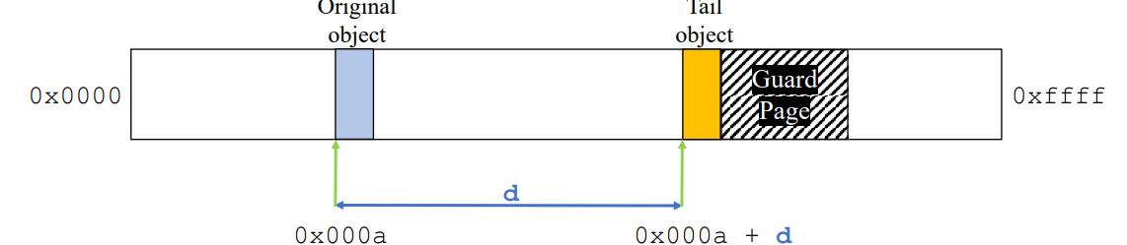
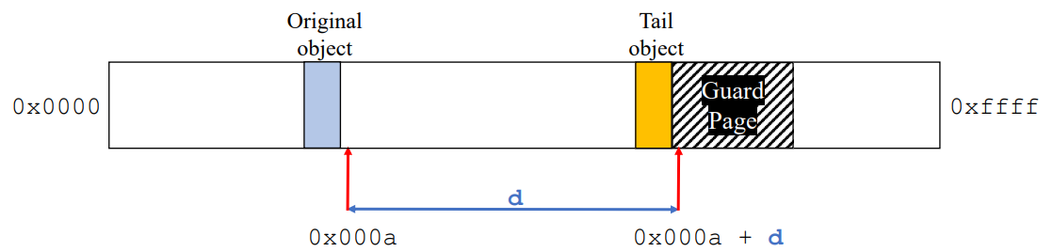
本文方案
TailCheck：结合了protected page和Pointer Tagging的新方案， 扩展了内存分配器和编译器
Key Design：
堆分配器管理的每个内存区域都会保留一个 TailObject 和紧随TailObject的保护页
分配堆对象X时，指向X的指针中未使用的16位高地址会被用来记录对象X到TailObject的距离。
每次解引用访问堆对象时，会触发一次shadow访问，访问TailObject的对应位置，如果堆溢出，则会访问到TailObject后面的保护页
Notes:
现代 x86 和 ARM 系统使用 48 位地址空间，在 64 位指针中留下 16 个未使用的位，从而允许 TAILCHECK 为高达 64KB 的分配器区域存储距离

Slide 6
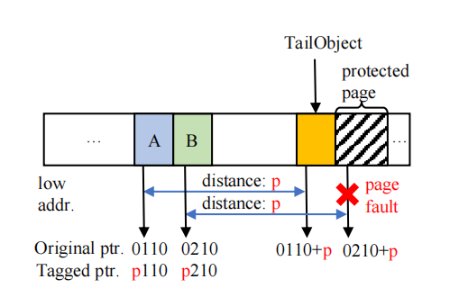
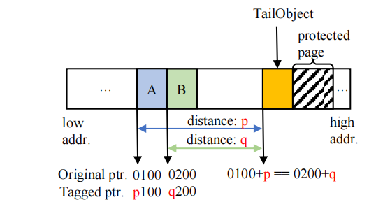
本文方案
TailCheck的优势：
1、TailObject是可以被多个内存对象复用的，这能减少很多内存开销。
2、TailObject大小等于最大的堆对象大小(但小于16KB)，不同大小的对象也可以使用同一个TailObject。
3、对TailObject的Shadow Access开销可能没有想象中的那么高，因为TailObject会被经常访问，因此很可能常驻于缓存中

Slide 7
本文方案
TailCheck的其他问题：
1、必须预留TailObject的空间
乍一看，可以使用真实的对象加载为TailObject,从而消除 TAILCHECK 的内存开销。
但这种方法在性能上有很大的缺陷，因为load一般在处理器流水线的关键路径上执行成本很高。
2、大型对象（超过16KB）的处理
当请求分配的对象大于分配器的最大时（例如，需要多个虚拟内存页），现代分配器会切换到大对象分配模式，即向操作系统请求一个单独的内存区域。此时TAILCHECK会将其指针中的Tag置0，退回传统的后置保护页的堆溢出方式。
但为了逻辑的一致性，大对象还是会进行对其自身的shadow access，但是由于访问的是同一个缓存行，开销很小。
A
B

Slide 8
实现
Allocator Injection
TAILCHECK使用自定义内存分配器(Allocator)，返回一个带标记的指针，已分配堆对象地址与其对应Tailobject地址之间的距离标签被插入到返回值中未使用的高位中。
TAILCHECK 只为需要保护的堆对象使用自定义分配器。为了在代码检测过程中注入自定义分配器，TAILCHECK 编译器会识别分配器调用（如 malloc、new、strdup 等），并将其替换为 TAILCHECK 分配器的等价调用。
任何链接到可执行文件、但未使用 TAILCHECK 的代码，将继续使用未修改的系统分配器。

Slide 9
实现
Memory Access Instrumentation
TAILCHECK 编译器按module granularity运行，对于模块本地的所有指针都会被视为标记指针。
每次进行指针解引用时，必须将标记指针解构为两部分，即对象地址和Shadow访问地址。编译器通过遍历指针的解引用，插入用于标记处理的compiler IR(Intermediate Representation)，从而注入 TailObject Shadow访问。
两次访问可以使用相同的存储值和加载目标寄存器，避免影子访问占用额外的寄存器资源

Slide 10
实现
Linking with Uninstrumented Code
为了适应未被修改的模块（如共享库）和系统调用等情况，需要移除由带标签指针传递到未被修改的代码中的标签。TAILCHECK 编译器会识别模块中的所有函数调用，并对外部函数调用中的指针参数进行标签遮蔽。
标准库未经 TAILCHECK 修改时，特定函数（如mem* 和 str*）可能触发堆溢出，因此在这些函数的调用点会插入边界检查。例如针对 MemIntrinsics 函数（memcpy、memmove 和 memset），会对作为参数传递的数组的最后一个字节进行影子访问，从而注入了类似 TAILCHECK 的边界检查。

Slide 11
实现
TAILCHECK Optimizations
如果一个指针在函数内有多次解引用，TailCheck将他们的TailObject指针计算合并成了一次。
如果一个指针在循环中多次解引用，TailCheck把TailObject指针计算移出循环外。
如果一个指针访问可以静态分析出它的安全性，那么TailCheck不会再对其进行插桩处理，即使用SafeAllocs预先检验。 SafeAllocs会识别所有具有静态已知大小的堆分配，并使用编译器元数据来跟踪对象边界以及相应的指针。

Slide 12
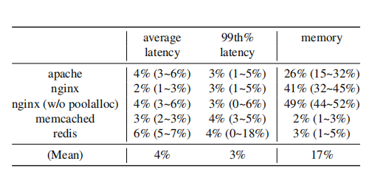
评估
TailCheck在多个真实应用中的性能和内存开销引入测试
分别对web服务器使用32KB、128KB、512KB和2MB文件，键值存储使用32B、128B、512B和2KB对象。
对于不同的测试输入大小，平均延迟和第99百分位延迟仅略有不同。
平均引入了4%的性能开销和17%的内存开销。

Slide 13
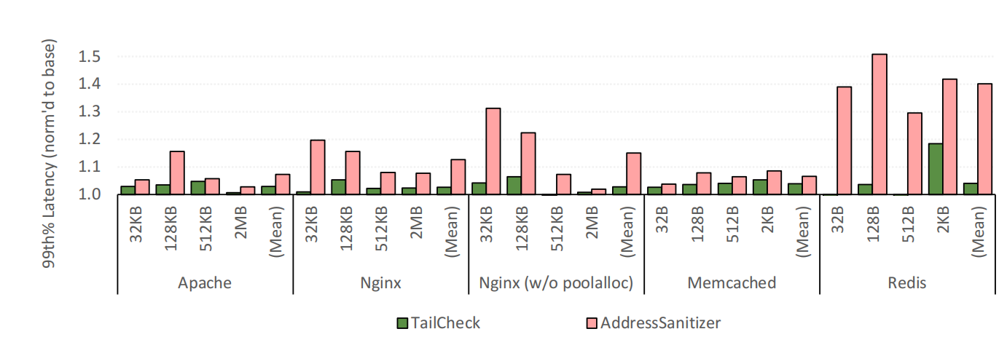
评估
相比于AddressSanitizer而言
TailCheck尾延迟下降平均仅有3%，AddressSanitizer下降平均16%
TailCheck平均延迟下降仅有4%，AddressSanitizer平均延迟下降12%。
本图也反映出了AddressSanitizer昂贵的元数据查找和检查成本

Slide 14
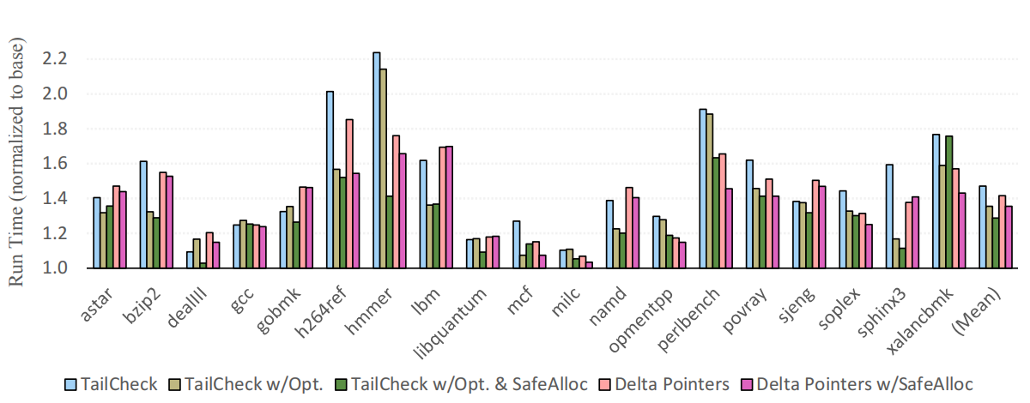
评估
相对于Delta Pointer而言，优化后的TailCheck（TailCheck w/Opt. & SafeAlloc）比Delta Pointers的运行时开销更低（29% vs. 35%），并且TailCheck相比Delta Pointers而言用户可用的地址空间更大。

Slide 15

汇报完毕
欢迎指正

